Slide 1

Государственное бюджетное дошкольное образовательное учреждение д/с №27 компенсирующего вида Московского района Санкт – Петербурга «Надежда»
Проект по ПДД
в старшей группе
«Школа дорожных наук»
Подготовили: воспитатели
Ворганова О. Н.
Мамина Н.Ф.
Санкт – Петербург

Slide 2
Актуальность
Дети с нарушением слуха не только отстают в речевом развитии, но и имеют крайне бедное представление об окружающих предметах и людях. И только при специальном коррекционном обучении могут овладеть речью и познать окружающий его мир, полностью (или частично) социализироваться в обществе.
Одной из важных проблем в обеспечении безопасности дорожного движения является профилактика детского дорожно – транспортного травматизма в ДОУ.

Slide 3
Паспорт проекта
Тип: познавательно – творческий.
Длительность: долгосрочный (сентябрь 2018 – май 2019)
Сложность: сложный
Продукт: изготовление макета по ПДД.
Проблема: недостаточные знания детей о ПДД.
Ожидаемый результат: умения детей применять полученные знания о ПДД в повседневной жизни.
Участники проекта: дети, воспитатели, учитель – дефектолог, родители.

Slide 4
Цель: формирование безопасного поведения у детей дошкольного возраста с нарушением слуха через ознакомление с правилами дорожного движения
Задачи:
* Расширять представления детей об окружающей дорожной среде и правилах дорожного поведения.
* Познакомить воспитанников со значением дорожных знаков, научить понимать их схематическое изображение для правильной ориентации на улицах и дорогах.
* Развивать способность практически применять полученные знания в дорожно – транспортной среде.
*Прививать у дошкольников устойчивый интерес к изучению правил дорожного движения.
*Активизировать работу по пропаганде правил дорожного движения и безопасного образа жизни среди родителей.

Slide 5
«Безопасная дорога для тебя и для меня»
Методы и приёмы: наглядно – практические.
Оборудование:
Интерактивная доска .
Интерактивное пособие «Транспорт».
Атрибуты к сюжетно – ролевым играм ( руль, жезлы, жилет, знаки дорожные, светофор, «Зебра»).
Дидактические игры («Собери знак», «Лишний знак», «Посмотри, запомни, назови и д. р)
Дидактический материал «Дорожная безопасность».
Таблички с речевым материалом.

Slide 6
Предполагаемый результат:
Усвоение детьми знаний, представлений о правилах дорожного движения.
Развитие у дошкольников активности, самостоятельности, самосознания.
Повышение уровня мотивации к занятиям.
Развитие навыков безопасного поведения.
Вовлечение родителей в совместную деятельность.

Slide 7
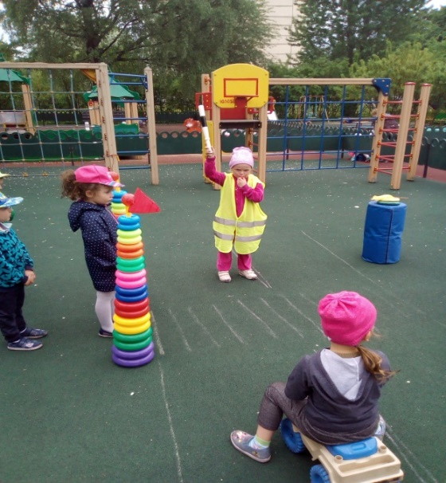
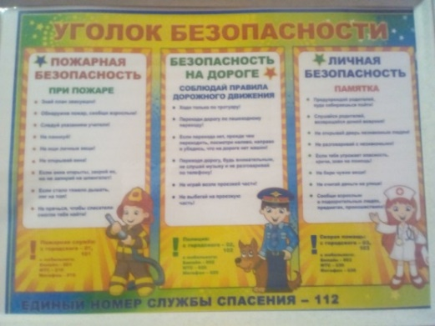
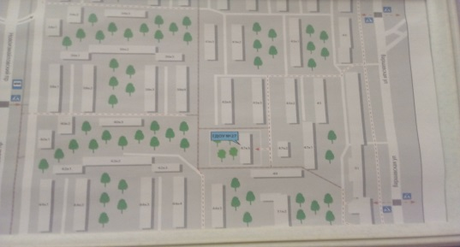
Механизмы реализации проекта
В ДОУ
Занятия в группе
«Неделя безопасности», практические занятия на специальных площадках ( спортивной) при ДОУ
2. Инструктажи о безопасных маршрутах
движения в д/с и обратно, по правилам
безопасного поведения на дорогах
и улицах.

Slide 8
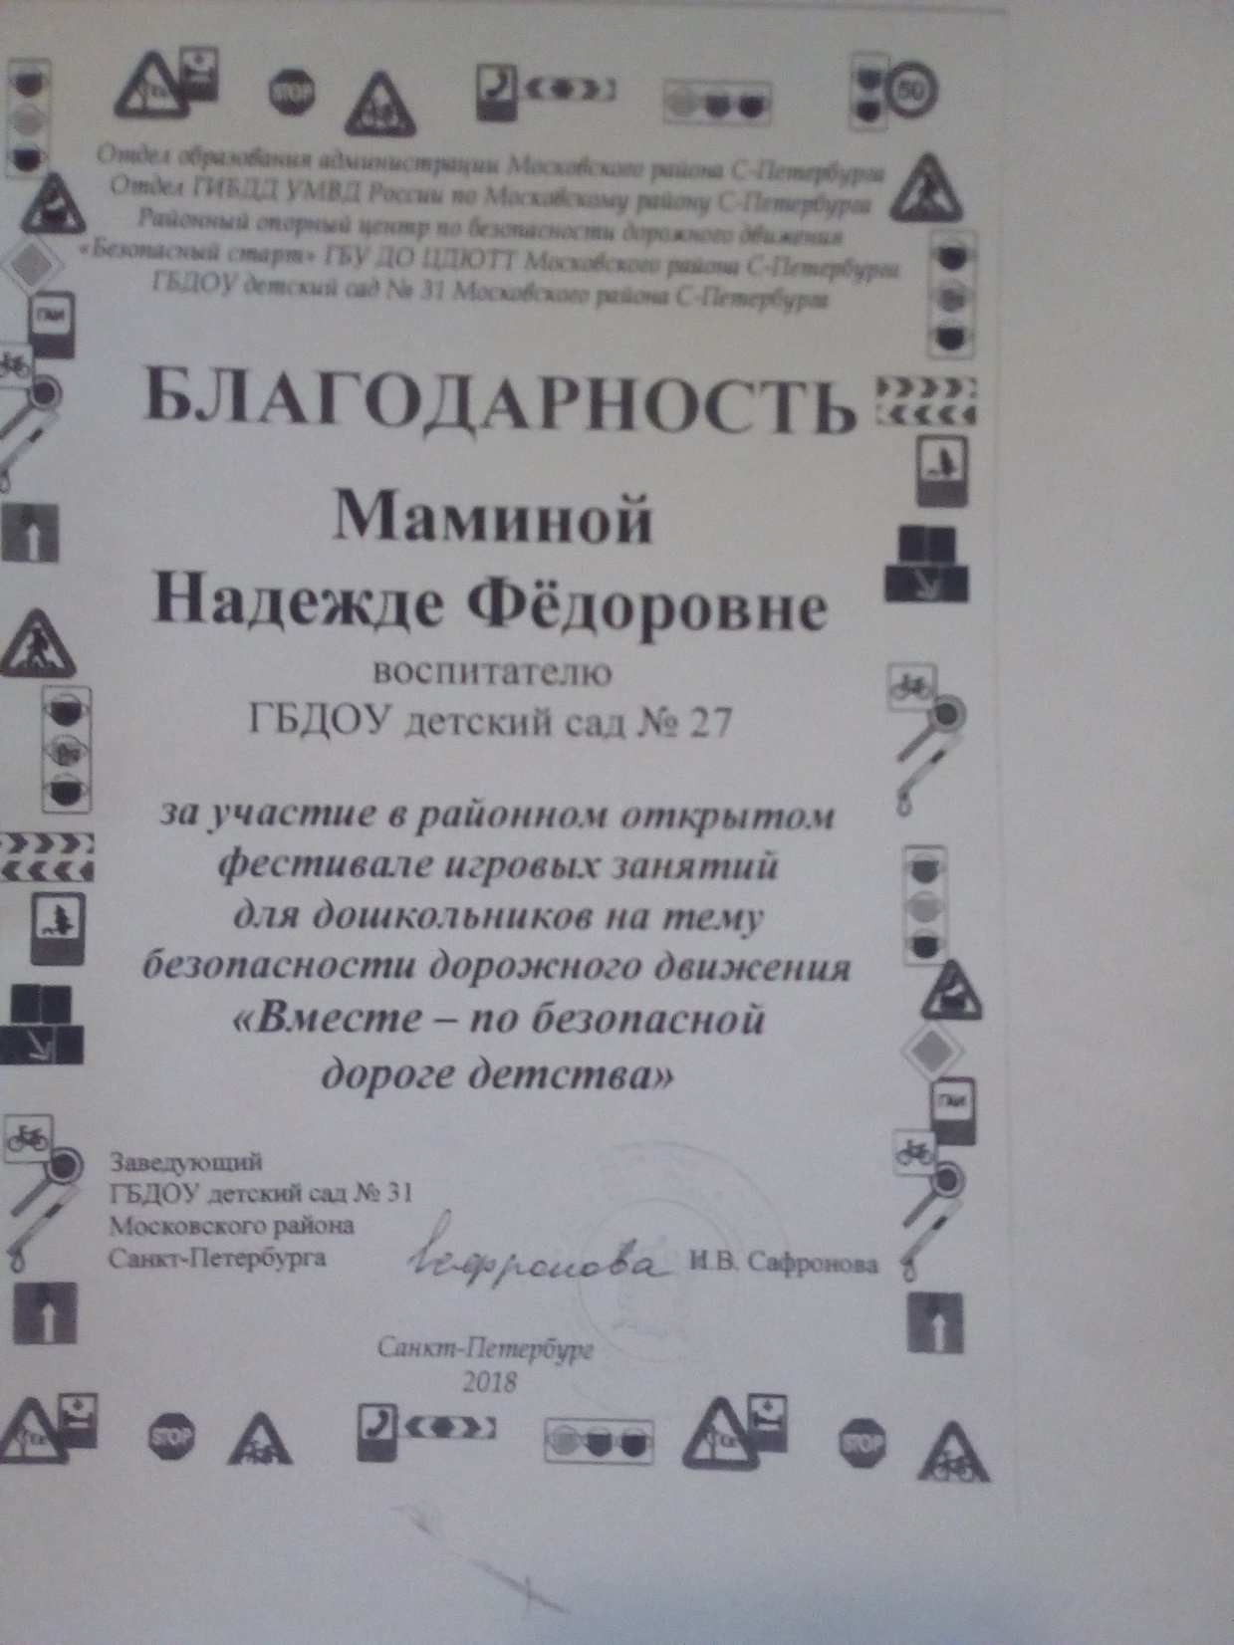
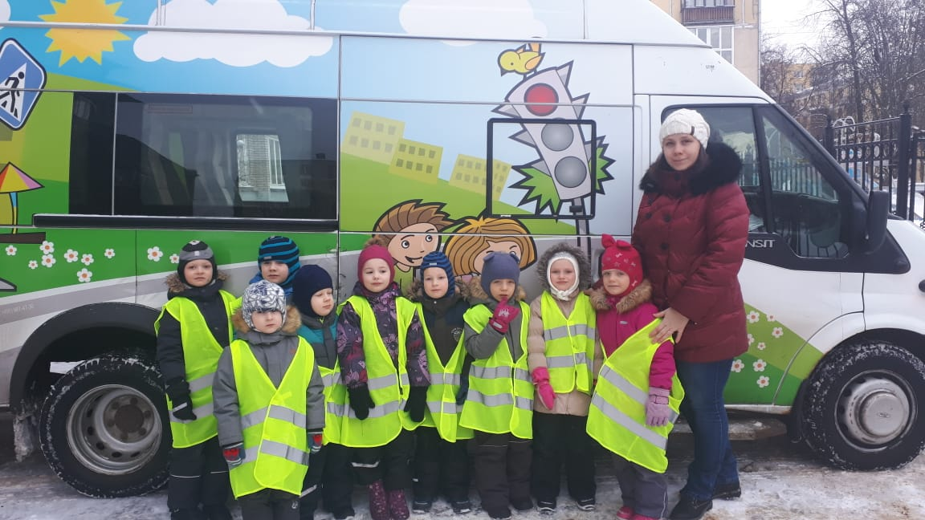
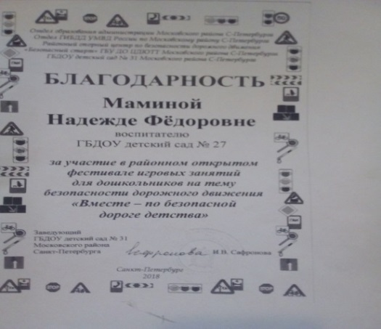
Механизмы реализации проекта
3.В совместной работе ДОУ и Отдела ГИБДД УМВД по Московскому району: дети принимали участие в городских мероприятиях, совместно с ДПС и ГБДОУ д/с №31 Московского района.
4. В семье: индивидуально – воспитательная работа с ребёнком. Заполнение анкеты родителями «Знает ли мой ребёнок ПДД»

Slide 9
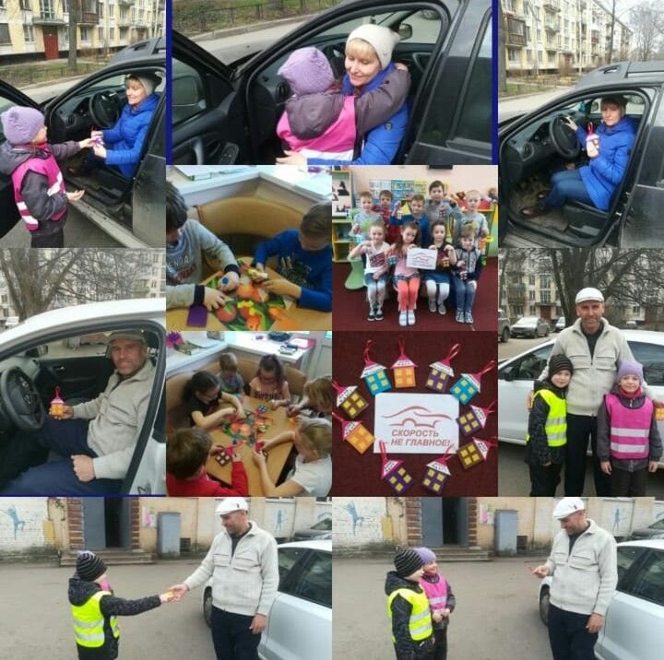
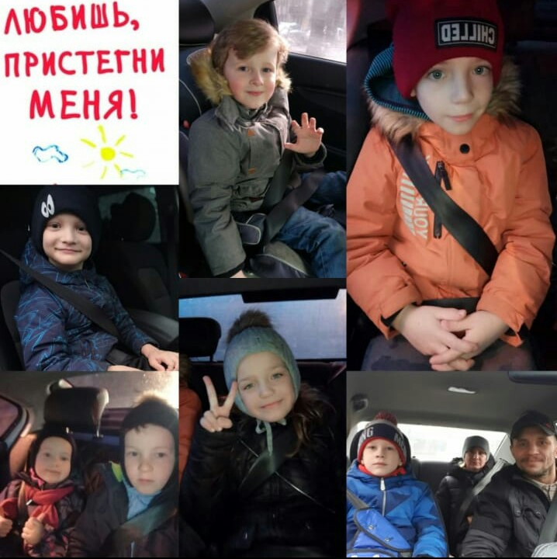
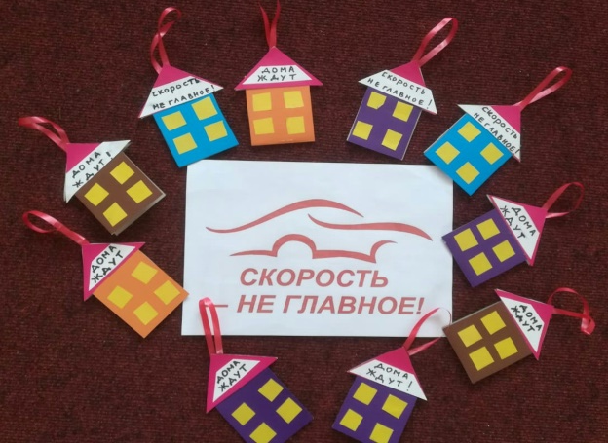
Механизмы реализации проекта
5. Всероссийский день ЮИД. Акция «Скорость не главное!»

Slide 10
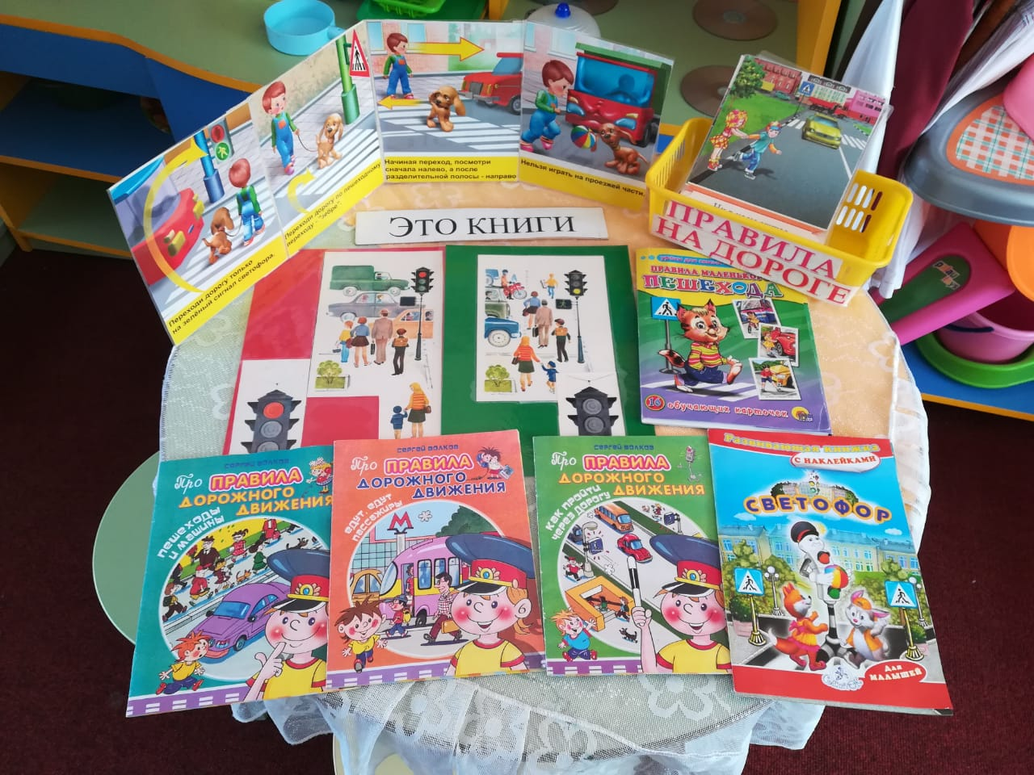
Подготовительный этап
1. Подбор наглядного материала по ПДД;
* Дидактических игр
* Сюжетно – ролевых игр
* Подвижных игр

Slide 11
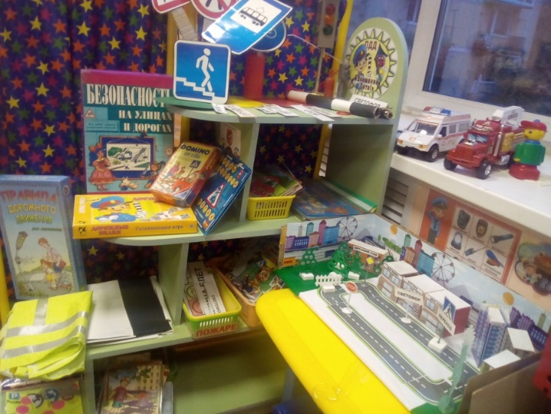
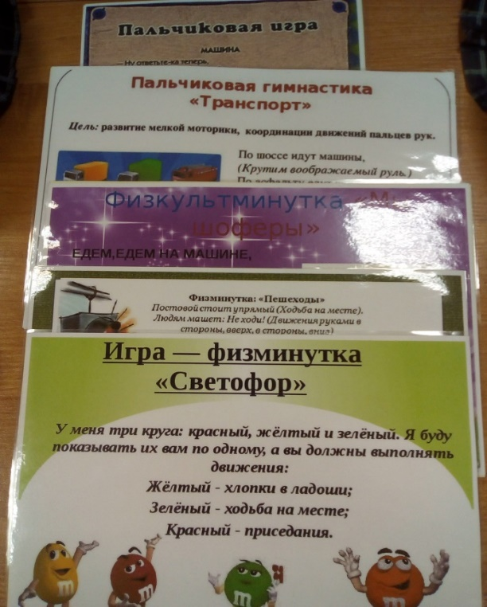
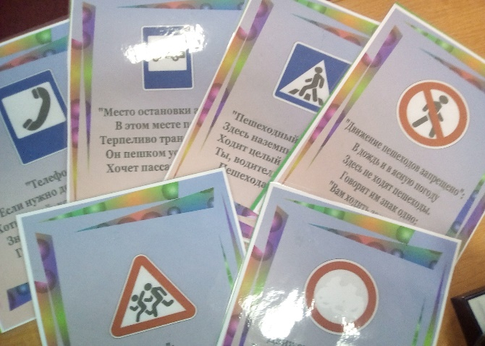
* Физминуток, пальчиковых игр. 2. Пополнение предметно – пространственной развивающей среды для организации и проведения НОД. (Центр «Безопасность»)

Slide 12
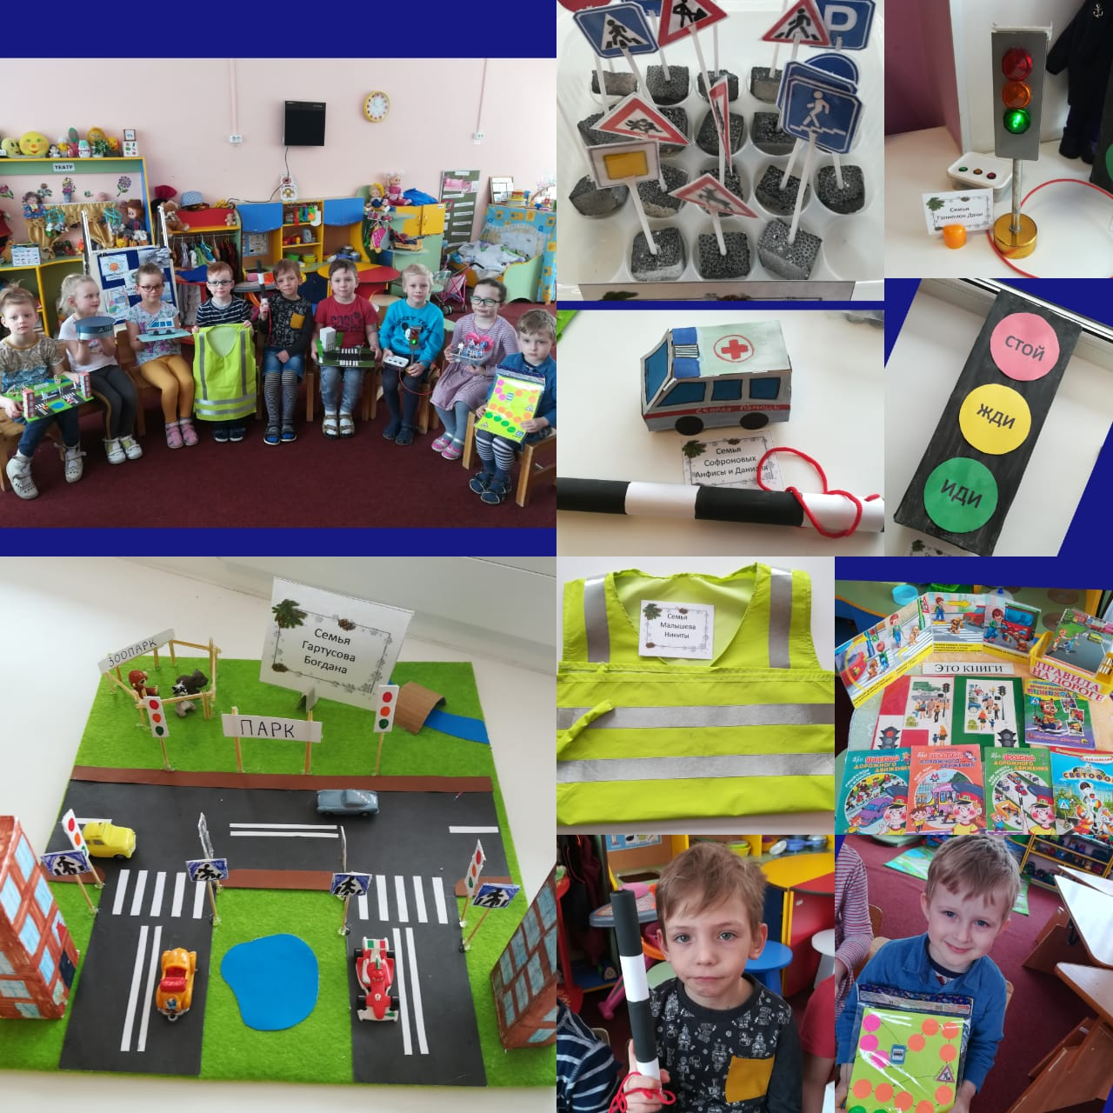
3. Совместное изготовление атрибутов по ПДД родителей с детьми. 4. Изготовление информационного стенда для родителей, анкетирование, консультации.

Slide 13
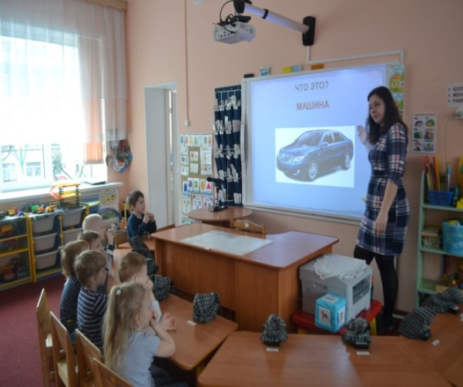
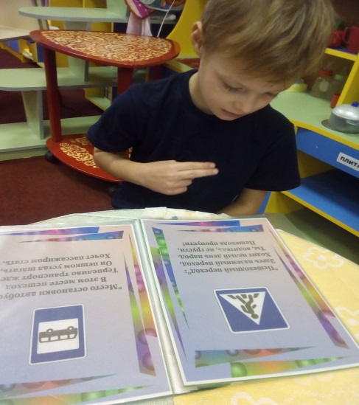
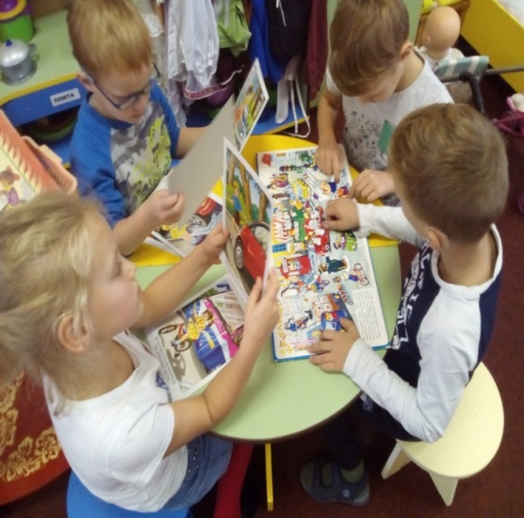
Основной этап
1.Изучение лексических тем по теме: «Транспорт», «Город»
2. Рассматривание книг,
иллюстраций,
альбомов
«Транспорт»

Slide 14

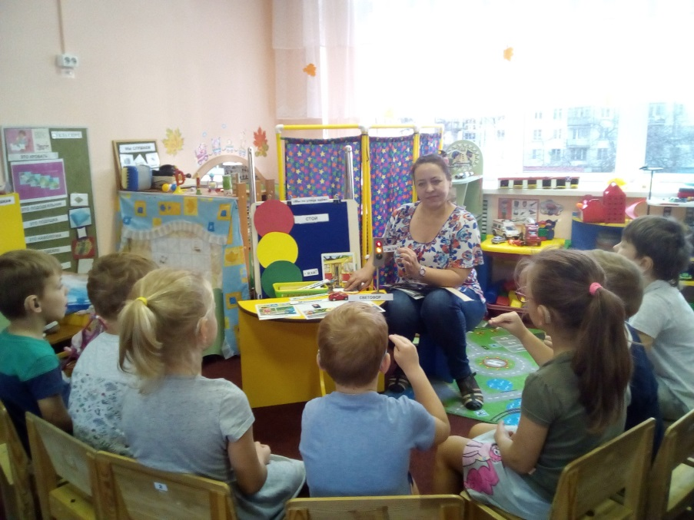
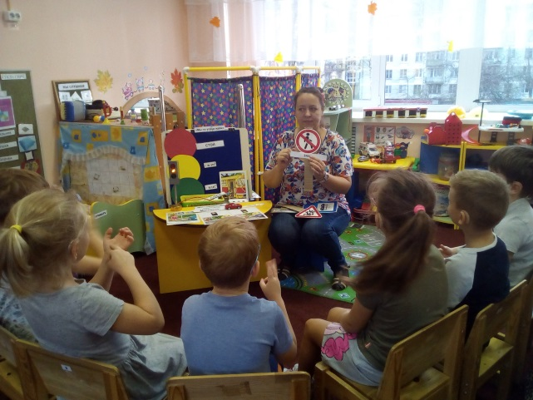
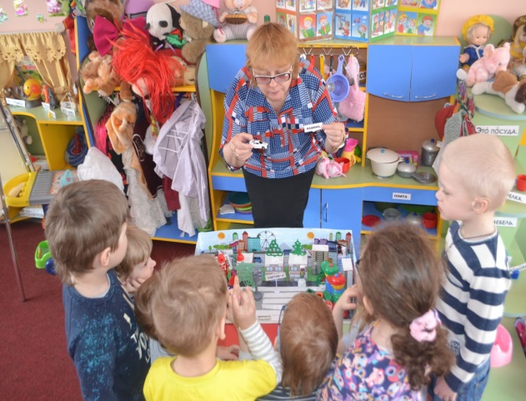
3.Беседа «Мы по улице идём»

Slide 15
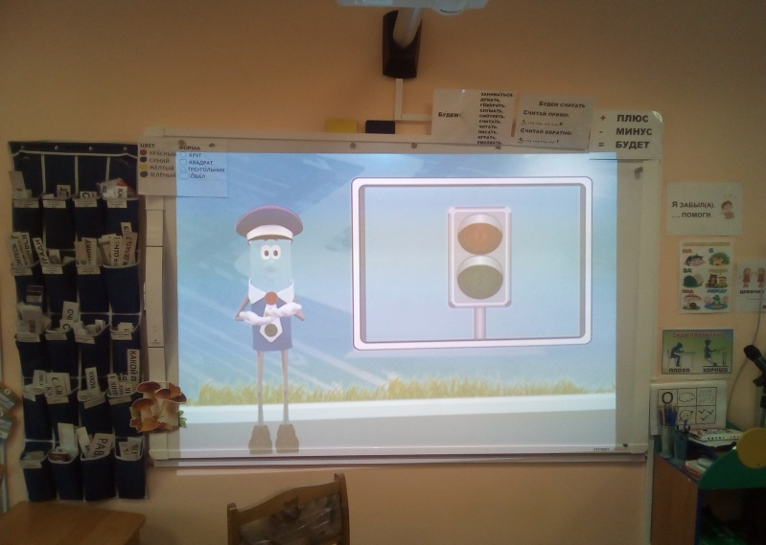
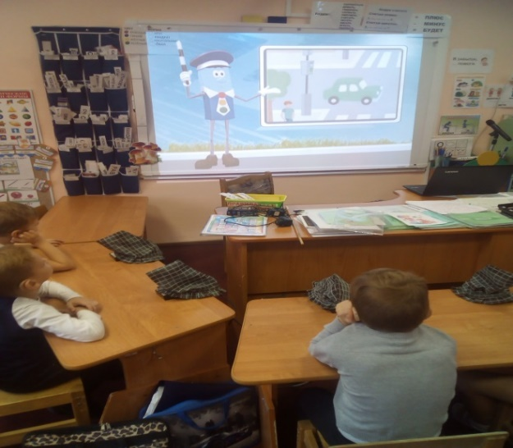
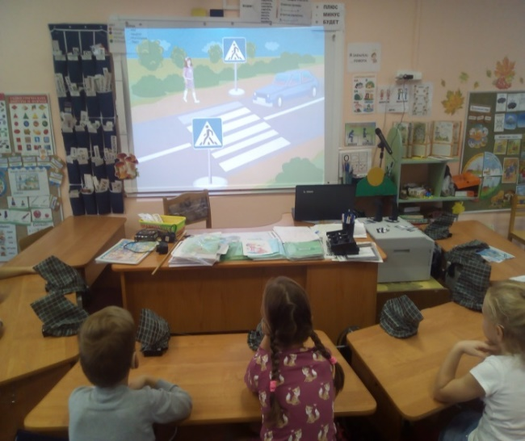
4.Просмотр обучающих мультфильмов

Slide 16
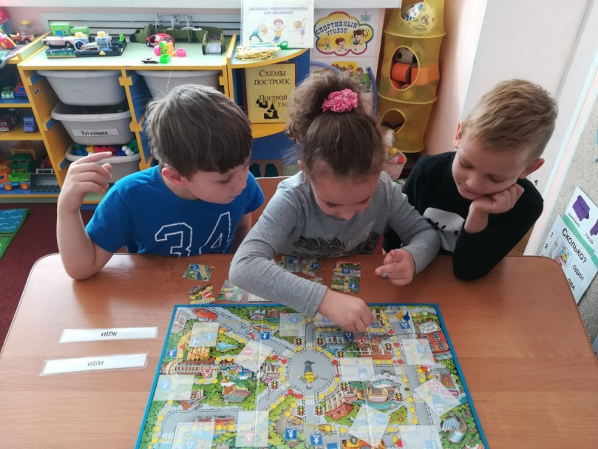
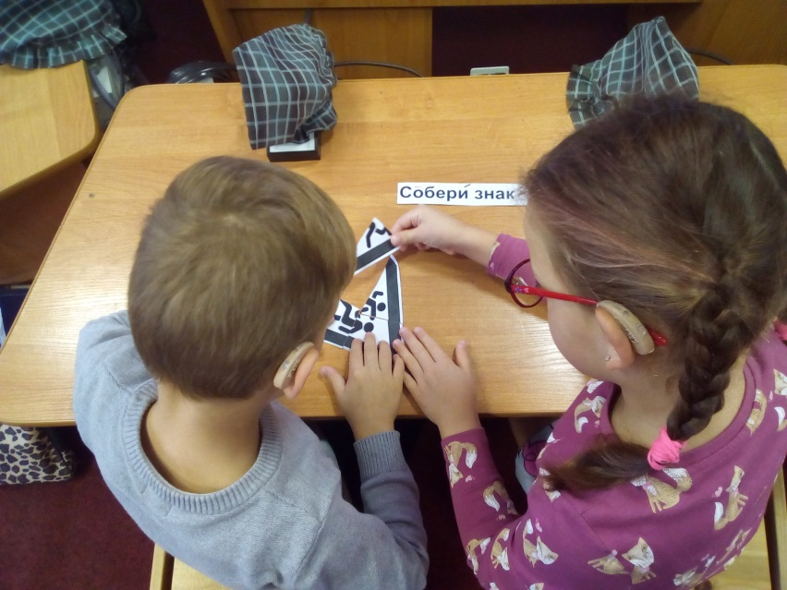
5. Д/и «Лишний знак», «Собери знак», «Посмотри, запомни, назови»; настольные развивающие игры.

Slide 17
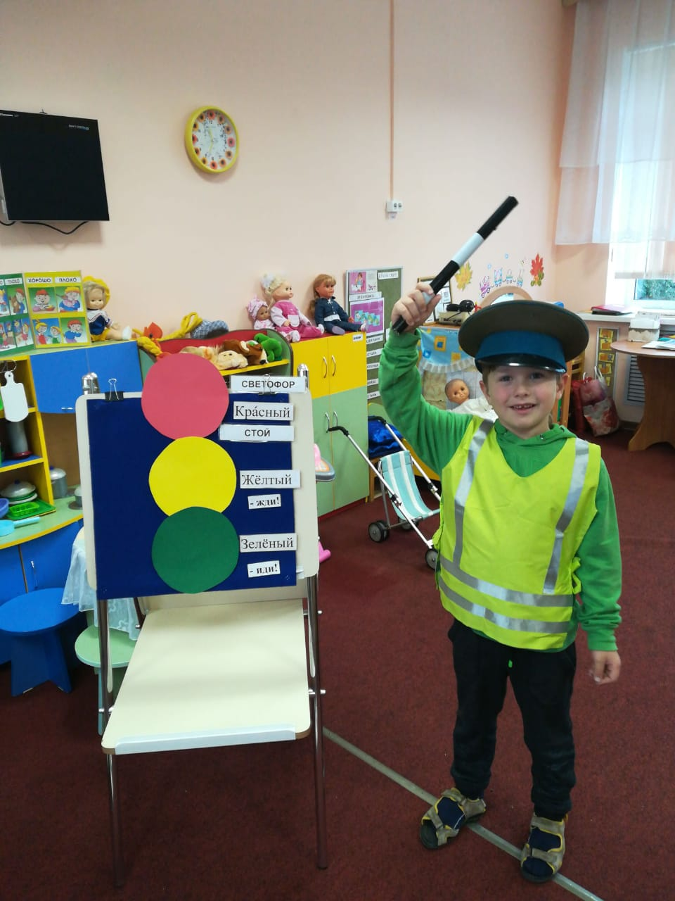
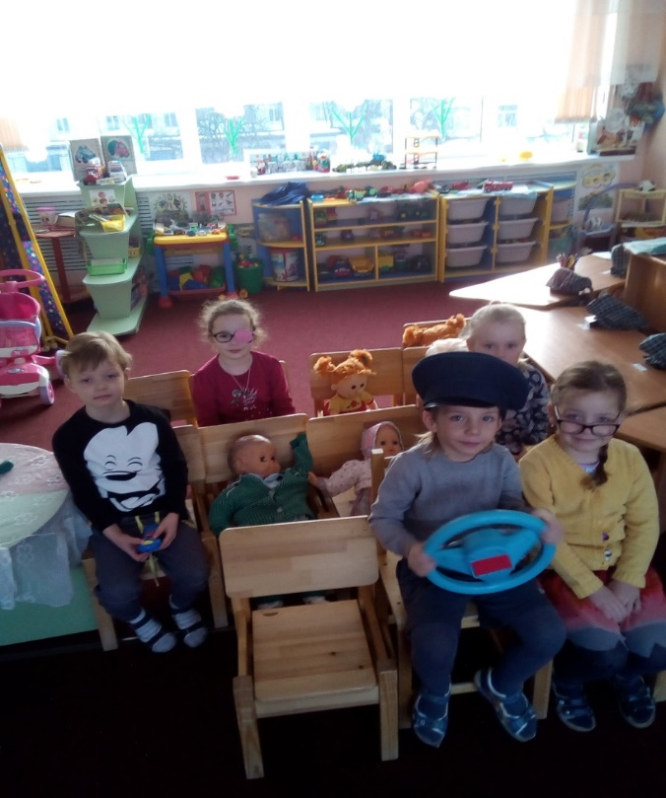
6. С/р игры «Мы – пешеходы», «Автобус», «Водители»

Slide 18
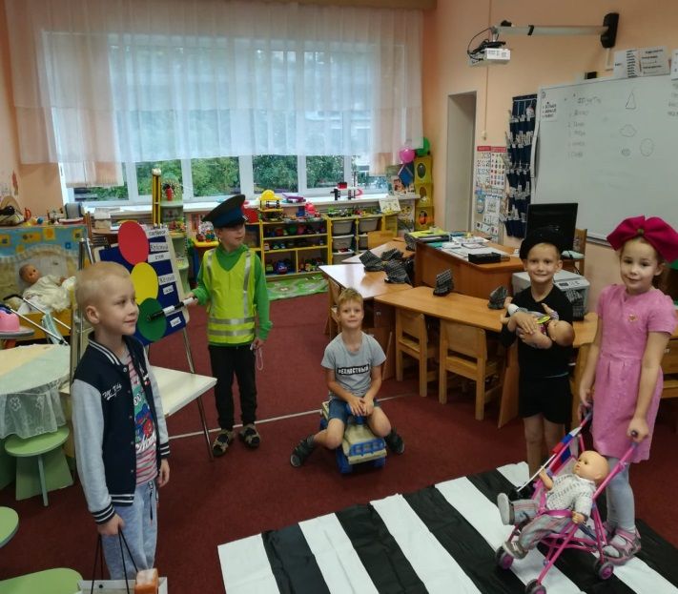
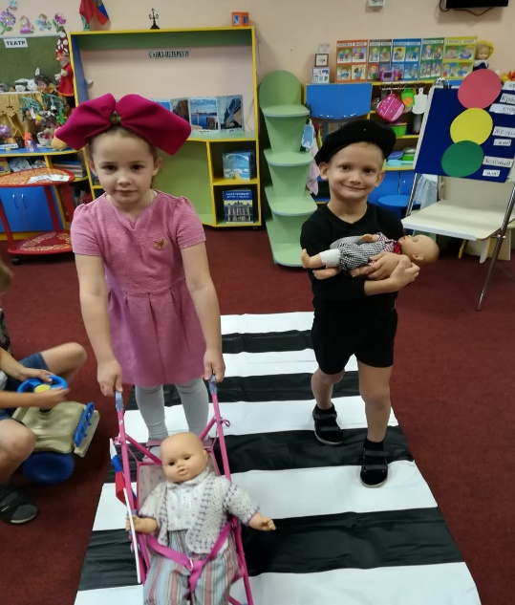
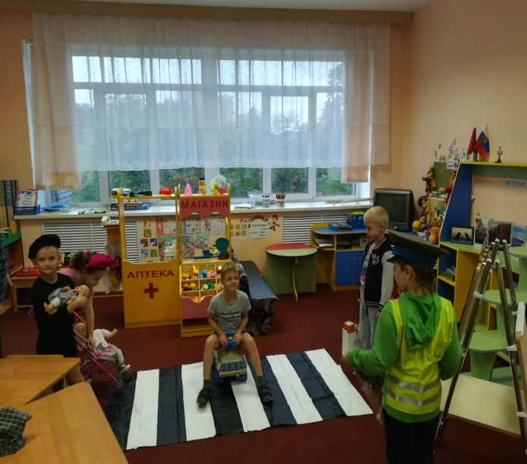
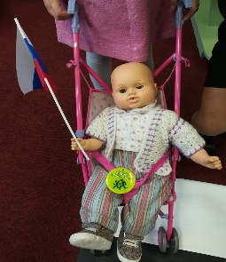
«Мы - пешеходы»

Slide 19

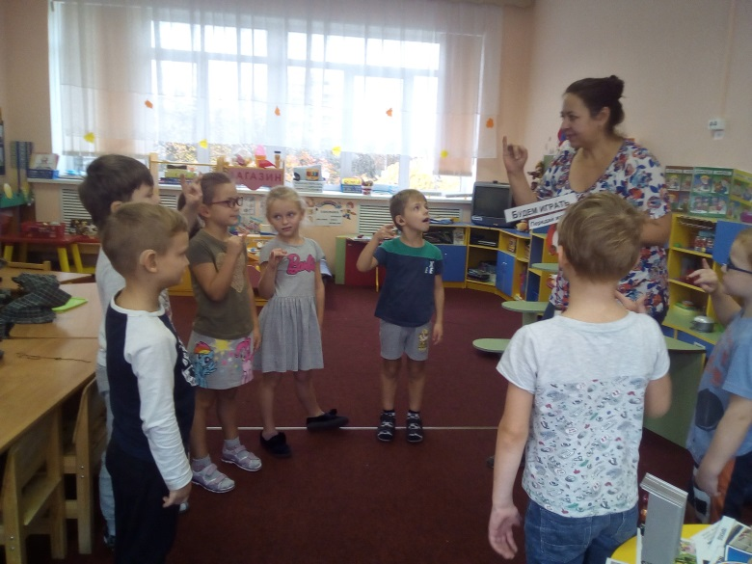
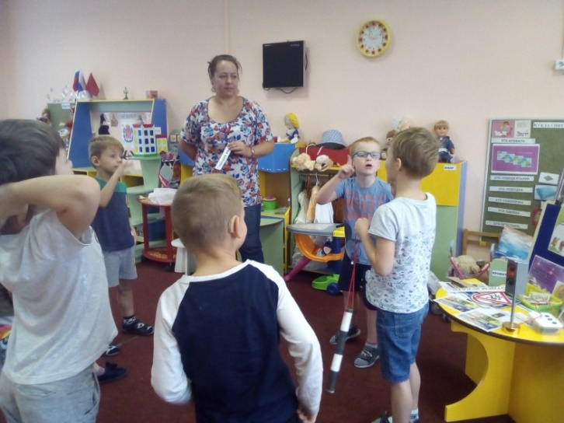
7.Двигательная деятельность * П/И «Передай жезл», «Красный! Жёлтый! Зелёный»; * Физминутки («Светофор», «Пешеходы», «Мы шофёры»), * Пальчиковые игры («Машина», «Транспорт», «Постовой»).

Slide 20
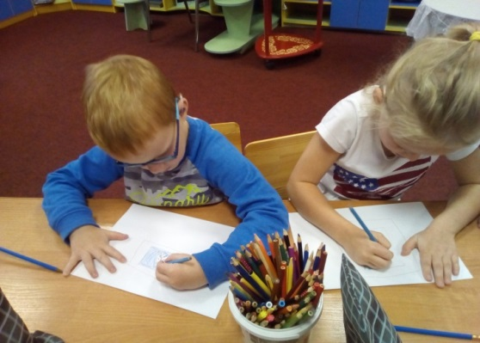
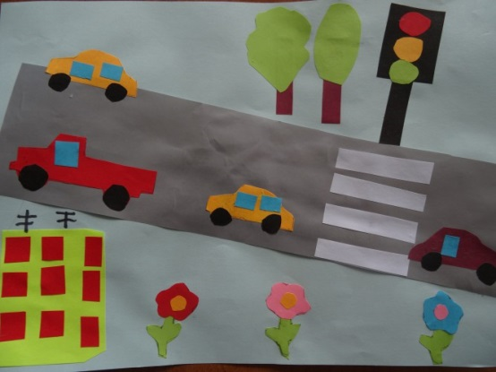
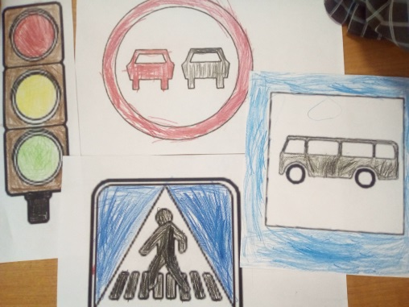
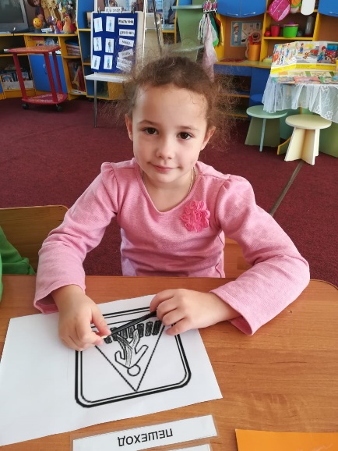
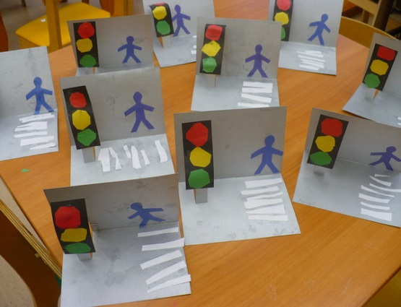
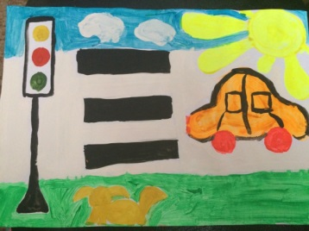
8. Продуктивная деятельность ( рисование, аппликация)

Slide 21
Заключительный этап
Результат :
У детей пополнились знания и умения по правилам дорожного движения.
Дети имеют представления о соблюдении элементарных правилах дорожного движения.
Педагогам удалось создать условия для тесного сотрудничества с родителями по реализации проекта.
Пополнилась предметно – пространственная развивающая среда (Центр «Безопасность»)

Slide 22
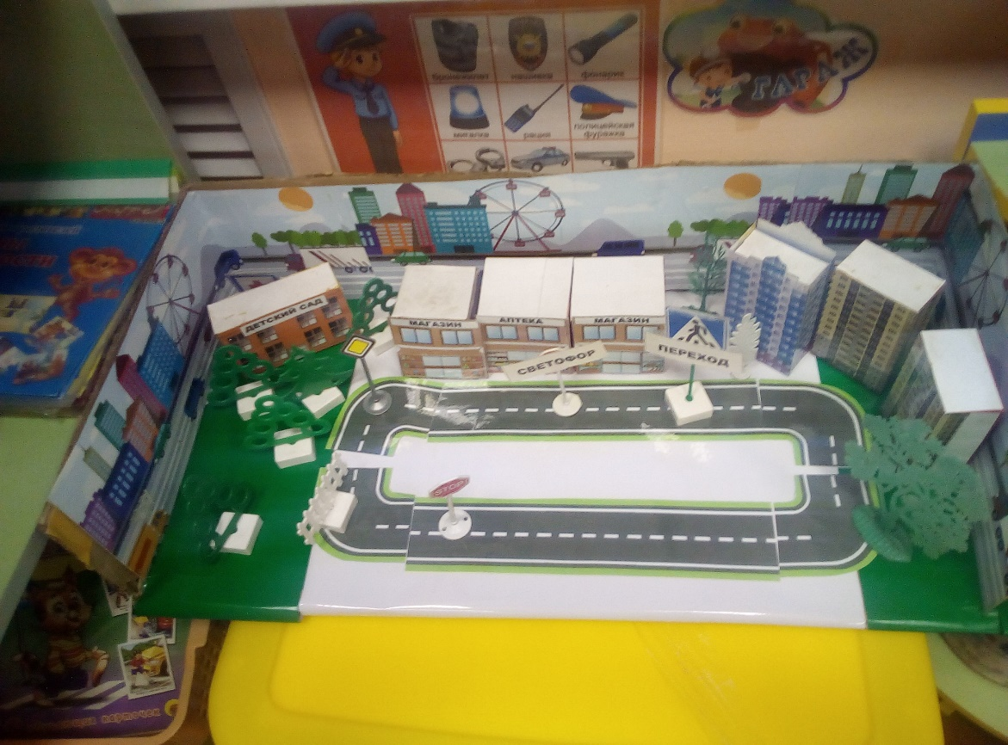
Продукт : * Изготовление макета по ПДД

Slide 23


Slide 24
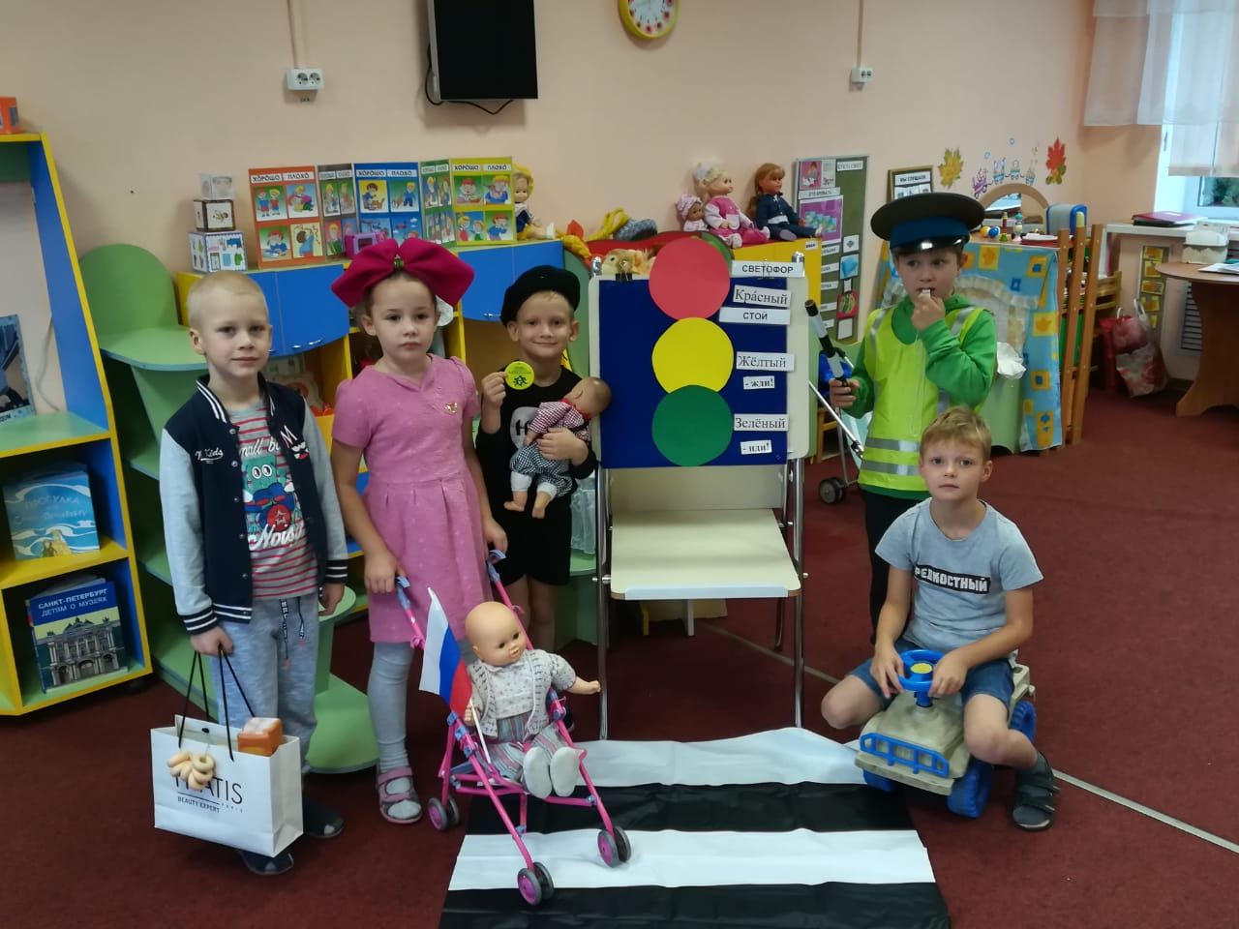
Спасибо за внимание!

